Slide 1
Kit seguridad
Sara Palacios.
Juan Camilo Llanos.
Juan Camilo Ruiz.

Slide 2

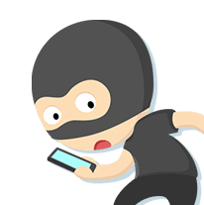
Problemática
Prender un bombillo a distancia con el celular.
Capturar una foto de una persona que intente entrar al lugar y no digite la clave correctamente.
Relacionar ambas.

